Slide 1
Plótínos
Což nestačí, že nosíme podobu, kterou nám vtiskla příroda? Žádáš mne, abych souhlasil s tím, že po sobě zanechám ještě podobu podoby, trvalejší, než je tato, jako by to opravdu bylo něco, co je hodné pohledu?
Porfýrios, Vita Plotini 1,7
narozen kolem roku 205 v Alexandrii
jedenáct let byl žákem filosofa Ammónia
účast na neúspěšném tažení na Východ
roku 244 zakládá filosofickou školu v Římě a stojí v jejím čele 25 let
od roku 254 píše příležitostná pojednání
Enneady („Devítky/Devítice“)

Slide 2
Plótínos, Enneady, V 1,8
Tyto myšlenky nejsou nikterak nové ani nevznikly dnes. Byly vysloveny již dávno, ale nebyly rozvinuty. Naše výklady jsou jejich interpretací. O tom, že jsou to nauky staré, se může přesvědčit každý ze spisů samotného Platóna.

Slide 3
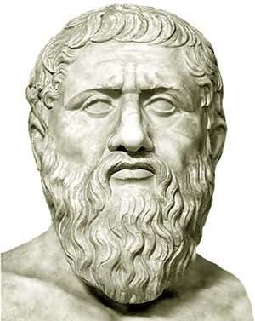
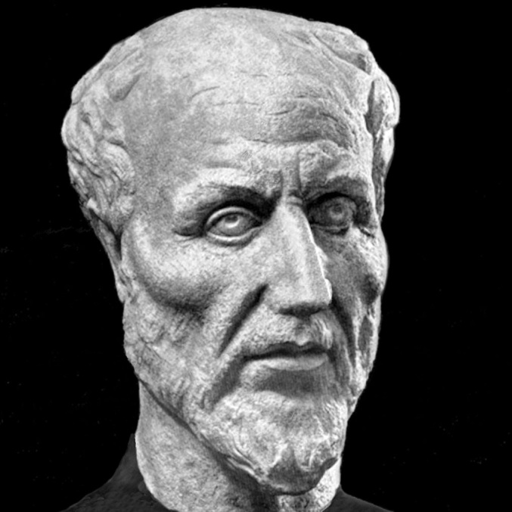
Platón Plótínos
Jedno (Hén)
svět idejí Intelekt
duše duše
svět látkových jsoucen svět látkových jsoucen
→ Enneada V,3 (49): co to znamená „poznat sám sebe“?
→ sebepoznání duše a zkušenost jednoty

Slide 4
Ne vše, co je v duši, je proto již vědomé, nýbrž přichází to k nám teprve, když to dojde uvědomění. Kdykoli však určitá aktivita duše nedochází uvědomění, neprostoupila dosud celou duši.
(V 1,12)
Plótínos patřil k lidem, kteří se stydí za to, že mají tělo.
Vita Plotini 1,1

Slide 5
Čím více spěchá k tomu, co je nahoře, tím více zapomíná na věci zde dole, leda že by snad byl její život i zde dole takový, že vzpomínky na něj jsou jenom ty nejlepší. Neboť i zde na zemi je dobré odpoutat se od lidských starostí. Je tedy nutné odpoutat se i od vzpomínek na ně. Takže kdyby někdo řekl, že nejlepší je duše zapomnětlivá, měl by v jistém smyslu pravdu. To proto, že duše prchá před mnohostí věcí a převádí mnohost na jednotu: tím opouští bezmezno. Neboť takto není zatížena mnohostí věcí, nýbrž je lehká a je sama sebou. Neboť i zde, kdykoli chce být tam, ačkoli je dosud zde, opouští všechno, co je jiné.
(IV 3,32)

Slide 6
Vzpomeňme si, že v okamžiku, kdy jsme zde ve stavu zření a dokonalé jasnosti, nevracíme se zpět k sobě samým, ale vlastníme sami sebe; naše činnost je obrácena k onomu předmětu a stává se jím a my jsme sami sebou … jenom v možnosti.
(IV 4,2)

Slide 7
Plótínos, O sebepoznání
překlad L. Karfíková
V,3 [49], 2
Napřed je třeba se ptát ohledně duše, zda jí máme připisovat sebepoznání, dále co v ní je poznávající a jakým způsobem poznává. O její schopnosti smyslového vnímání bychom bez-prostředně řekli, že se týká jen vnějších věcí. I kdyby to bylo vědomí o tom, co se děje uvnitř v těle, týká se jeho uchopení něčeho, co je vůči této schopnosti vnější. Neboť vnímá sama skrze sebe, co zakouší tělo.

Slide 8
Její schopnost diskursivního myšlení posuzuje fantazijní obrazy poskytnuté smyslovým vnímáním, spojuje je a rozděluje. Anebo si také prohlíží jakoby vtisky toho, co pochází z Intelektu, a má i ve vztahu k nim touž schopnost. Získává tak zároveň poro-zumění, protože jakoby rozpoznává nové a nedávno nabyté vtisky a spojuje je s těmi, které jsou v ní odedávna. To bychom snad nazvali rozpomínkami duše.

Slide 9
Zastavuje se zde intelekt duše se svou schopností, anebo se také obrací sám k sobě a poznává sám sebe? Anebo je třeba odvozovat tuto schopnost od Intelektu? Pokud totiž této části duše připisujeme sebepoznání – budeme ji nazývat intelekt – pak se budeme muset ptát, čím se liší od Intelektu „tam nahoře“. Pokud jí sebepoznání nepřipisujeme, budeme muset ve svém uvažování postoupit až k němu a zkoumat, co vlastně znamená „poznávat samo sebe“. V případě, že tedy sebepoznání přiznáme také intelektu „zde dole“, budeme muset zkoumat, jak se obojí sebenáhled liší. A jestliže se neliší, pak je to již „ryzí Intelekt“.
Obrací se tedy také tato rozvažovací schopnost duše sama k sobě? Anebo ne? Ale rozumí přece tomu, o čem z obou stran získává vtisky. Napřed se tedy ptejme, co znamená mít takové rozumění.

Slide 10
V,3 [49], 3
[…] Proč to pak není Intelekt a proč ostatní schopnosti, počínaje vnímáním, netvoří duši? Snad protože duši náleží diskursivní myšlení, a všechno, o čem jsme mluvili, jsou výkony této schopnosti. Proč potom nepřiznáme této části duše, že sama sebe nahlíží, a tím celé zkoumání neukončíme? Snad protože jsme jí přiřkli úkol zkoumat vnější věci a být jimi zaneprázdněna, kdežto Intelektu podle našeho soudu náleží zkoumat, co je jeho a co je v něm. A pokud někdo řekne: „Co brání, aby tato část duše zkoumala, co je její, nějakou jinou schopností?“, pak se již neptá po rozvažovací schopnosti ani po schopnosti diskursivního myšlení, ale uchopuje čistý Intelekt. A co brání, aby byl v duši čistý Intelekt? Nic, odpovíme.

Slide 11
[…] Anebo jsme to my, kdo rozvažuje, a také kdo nahlíží inteligibilní obsahy v rozvažování přítomné? Vždyť my jsme přece právě toto. To, co působí Intelekt, přichází shůry, co prostředkuje smyslové vnímání, zdola, my jsme však hlavní část duše, střed mezi oběma uvedenými schopnostmi, nižší a vyšší, neboť smyslové vnímání je nižší, Intelekt vyšší. Smyslové vnímání je však podle obecného přesvědčení stále naše – protože vnímáme stále –, zatímco u Intelektu je to sporné, protože ho jednak neužíváme stále, jednak je oddělený. Oddělený je v tom smyslu, že se nesklání, nýbrž spíše my vzhlížíme k němu. Smyslové vnímání je pro nás poslem, on je však náš král.

Slide 12
Jedno (Hén) = dokonalá jednota
↑↓
Intelekt = sjednocená mnohost
↑↓
intelekt duše
duše
↑↓
svět látkových jsoucen = mnohost

Slide 13
Doporučená literatura:
A.H. Armstrong, Filosofie pozdní antiky, část III. Plótínos,
oddíl „Člověk a skutečnost“, s. 258-272.

